Slide 1

AGRADEÇO AOS SENADORES O CONVITE PARA ESTAR NA CPI.

Slide 2
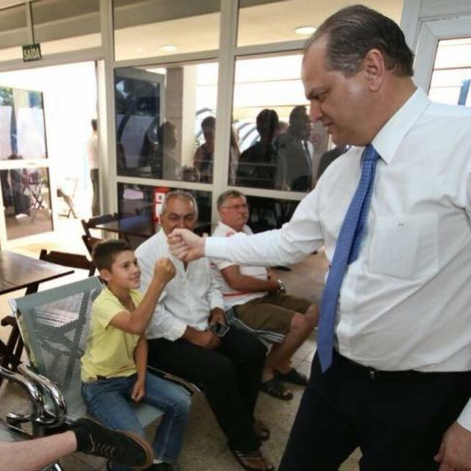
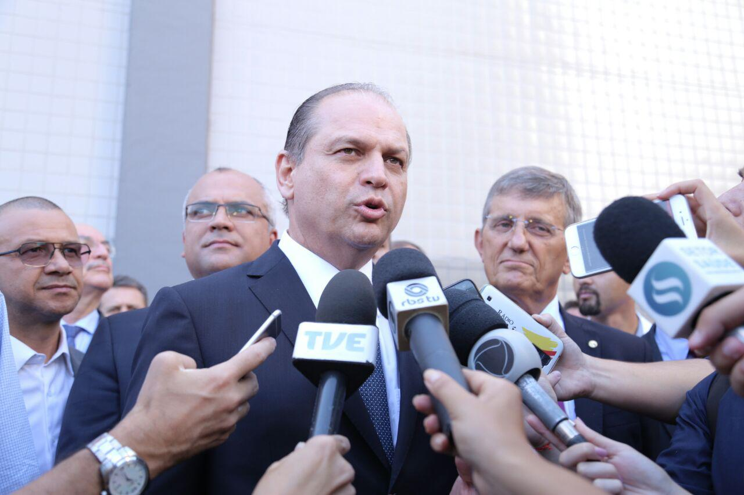
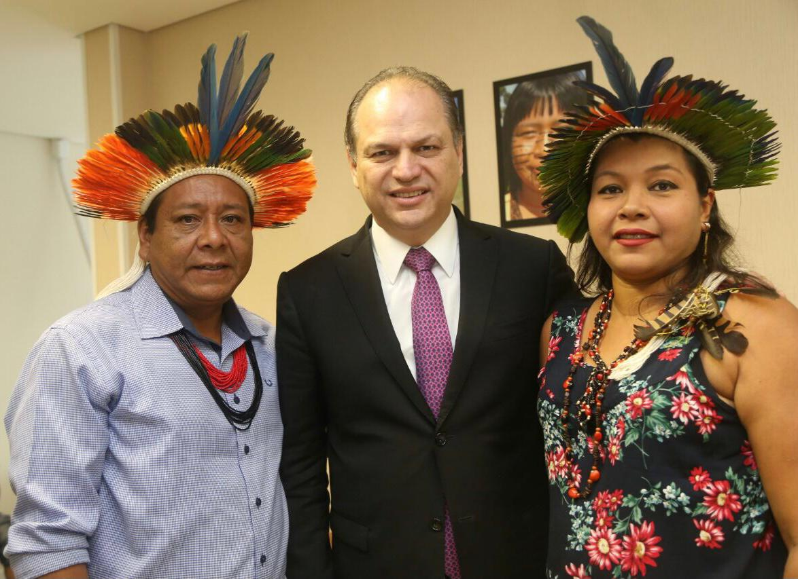
RICARDO BARROS – MINISTRO DA SAÚDE
MARÇO DE 2016 À ABRIL 2018
600 DIAS COM FOCO EM GESTÃO EFICIENTE
GABINETE DE PORTAS ABERTAS
VISITA A TODOS OS ESTADOS

Slide 3
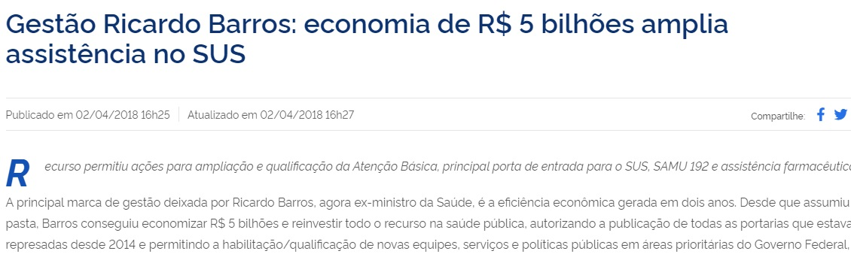
Gestão Eficiente: revisão e
renegociação de contratos

Slide 4
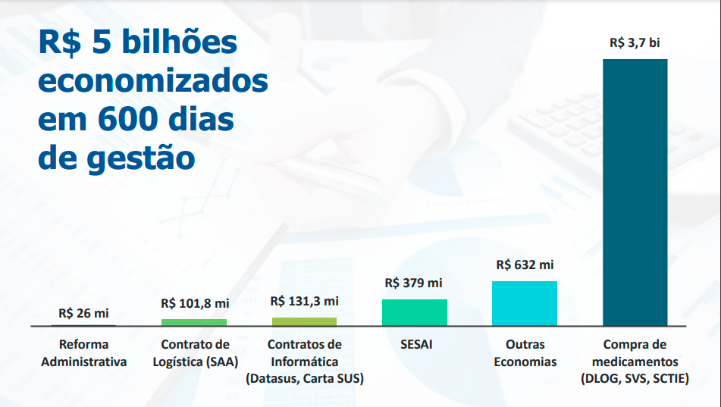

Slide 5
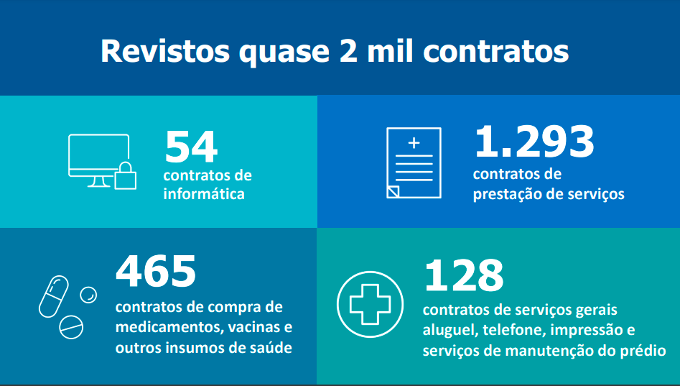

Slide 6
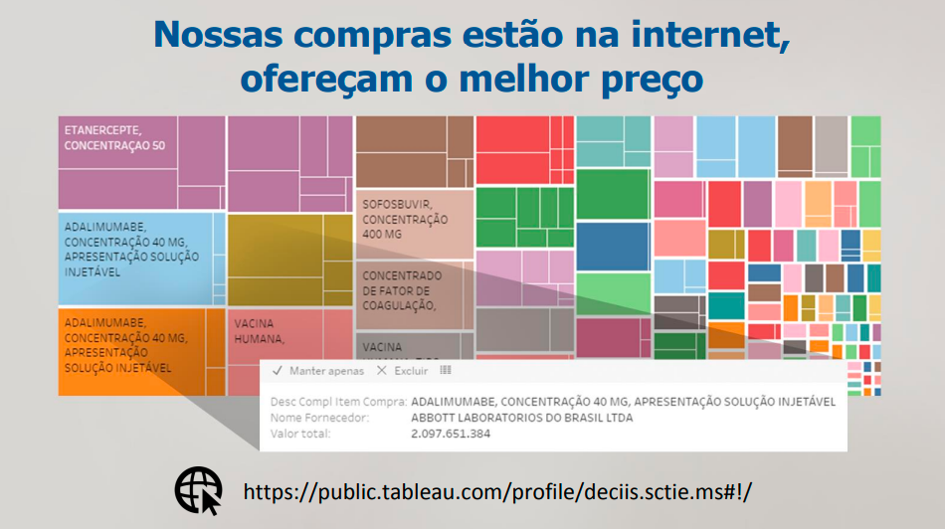

Slide 7
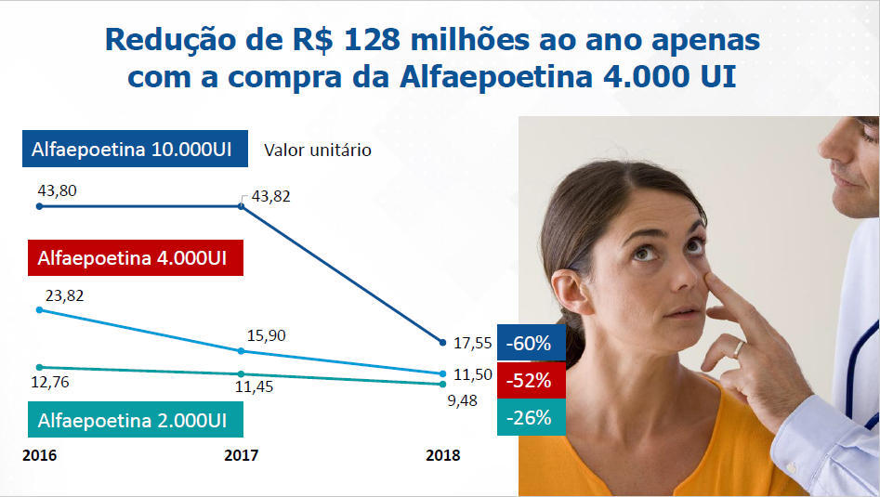

Slide 8
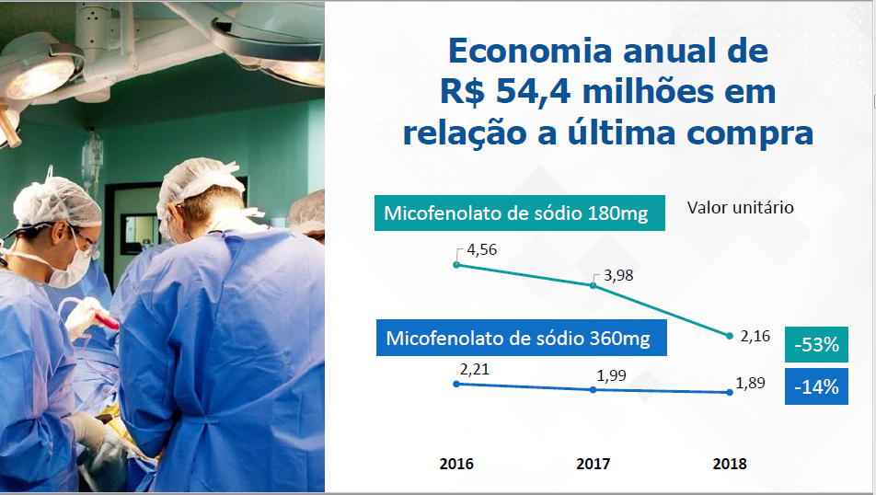

Slide 9
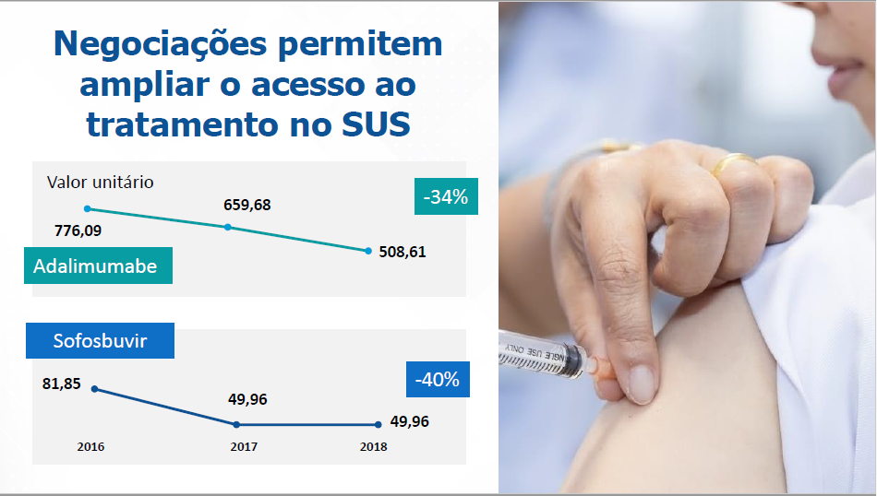

Slide 10
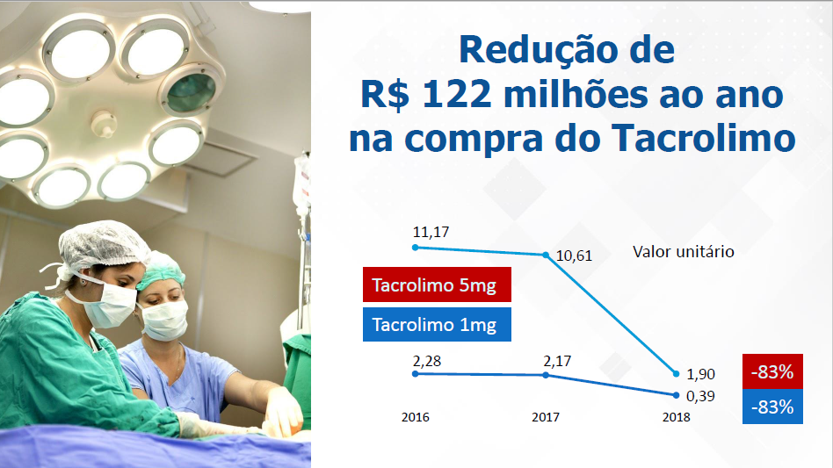

Slide 11


Slide 12


Slide 13
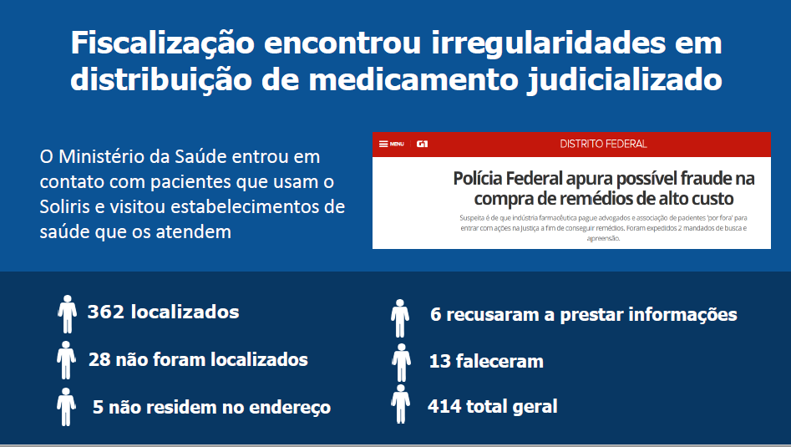

Slide 14
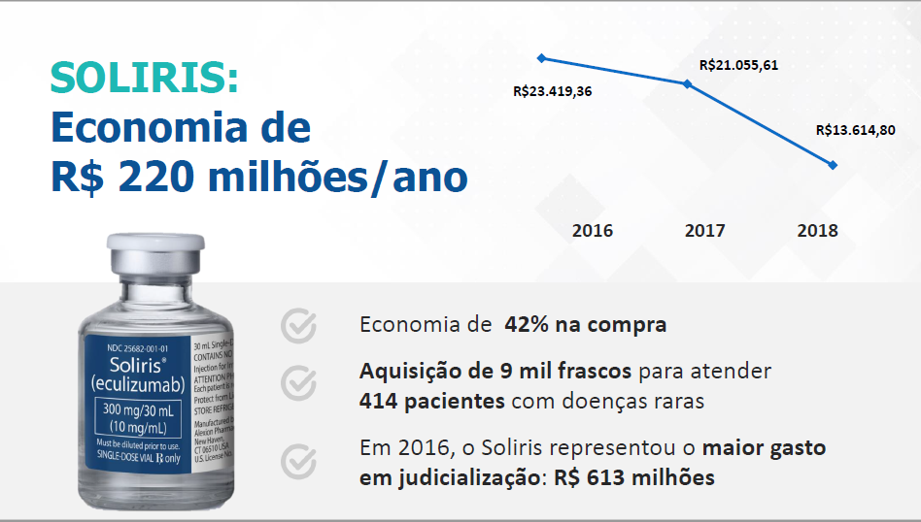

Slide 15
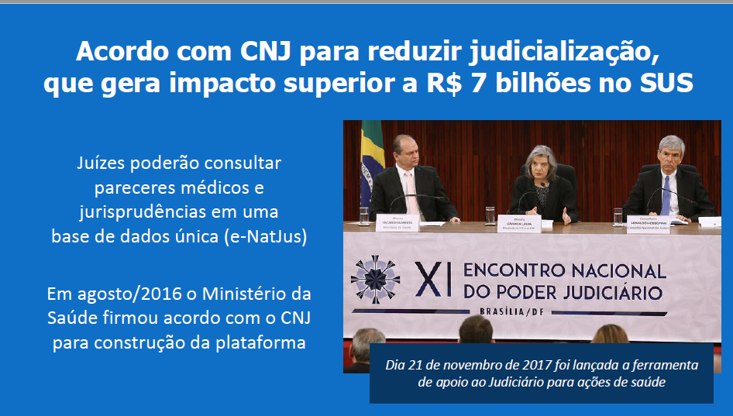

Slide 16
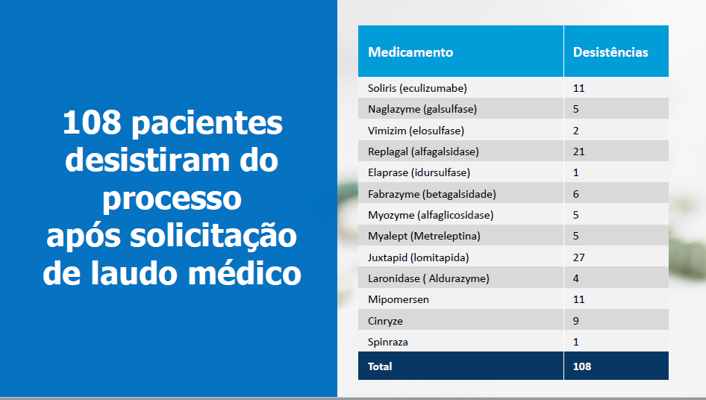

Slide 17
EX-MINISTRO DA SAÚDE E PRESIDENTE DA FRENTE PARLAMENTAR DA INDÚSTRIA PÚBLICA DE MEDICAMENTOS DESDE 2015:
ATENDIMENTO A TODOS QUE SOLICITAVAM AUDIÊNCIA NO MINISTÉRIO DA SAÚDE.

Slide 18
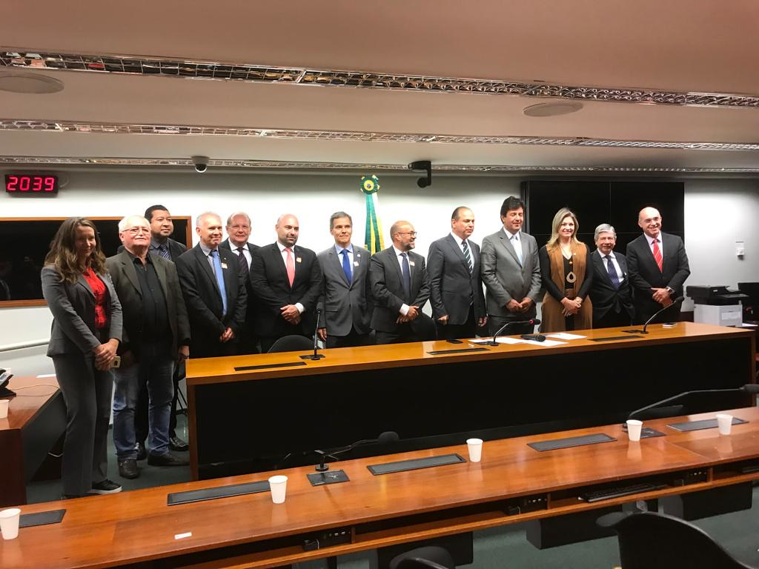
Agendas oficiais e transparentes/Flickr

Slide 19
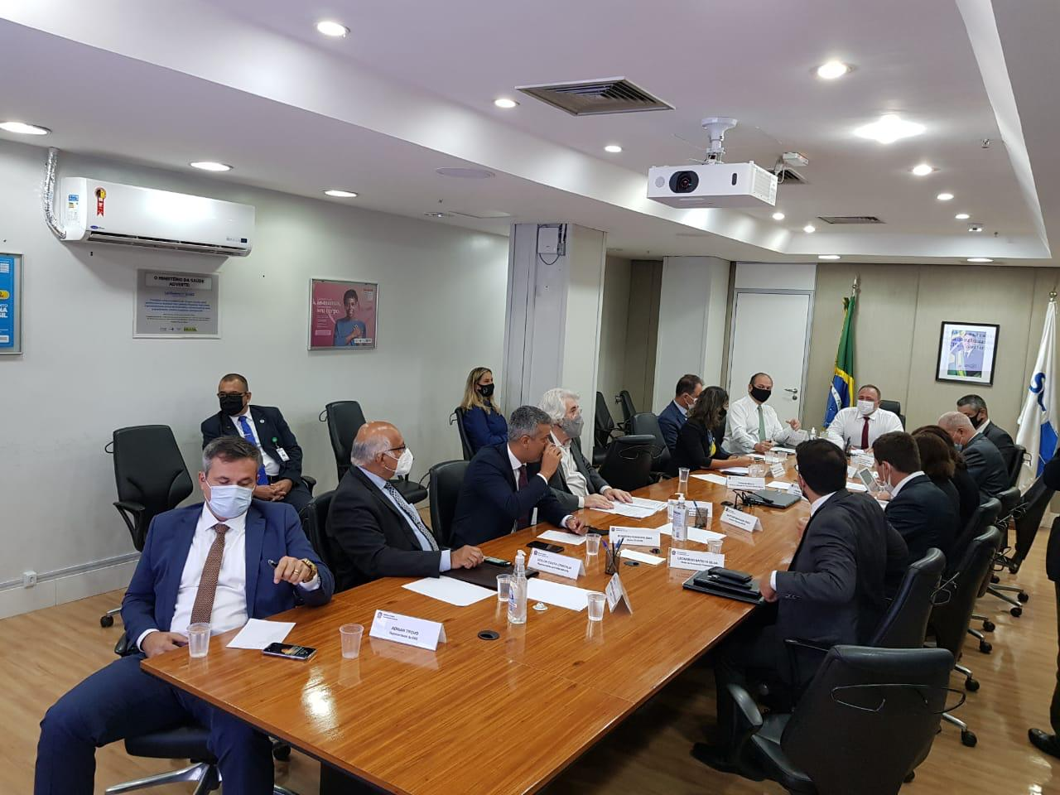
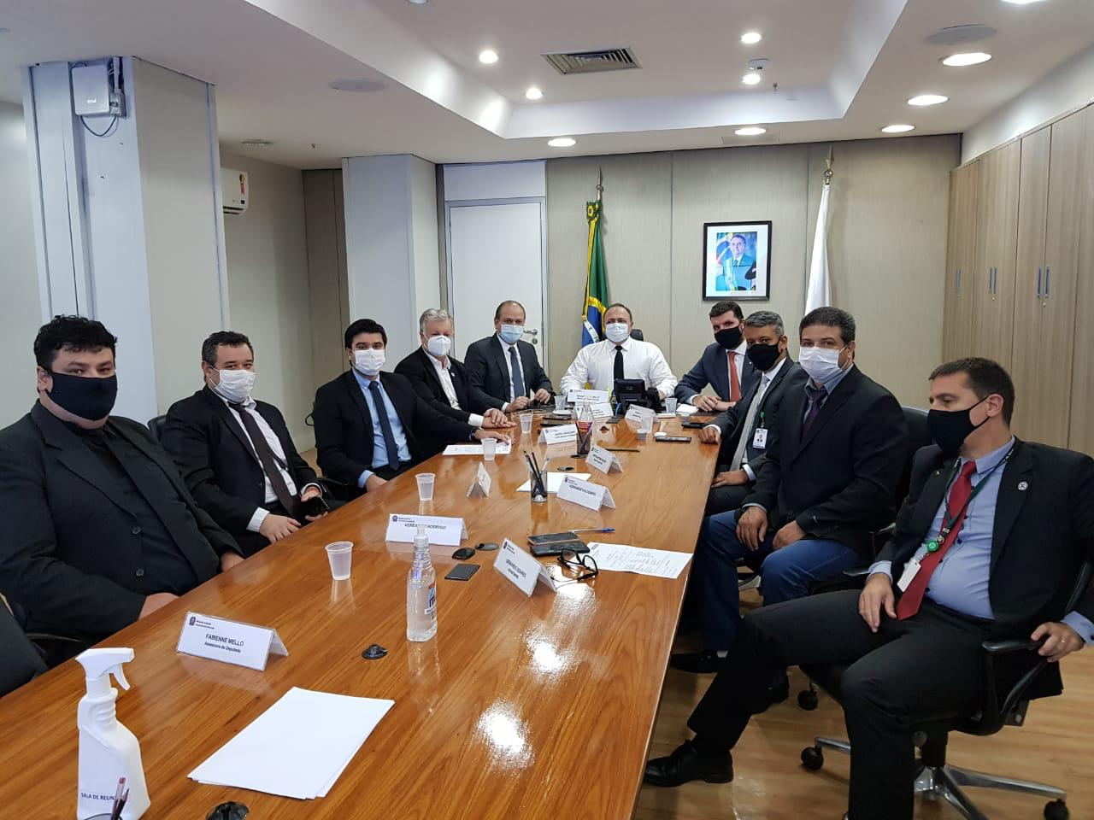
Agendas oficiais e transparentes/Flickr

Slide 20
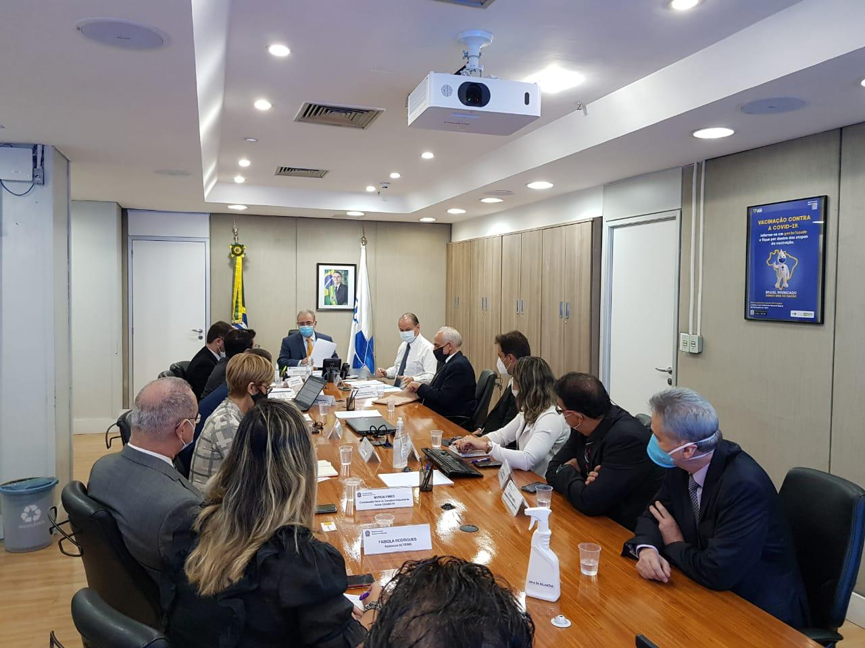
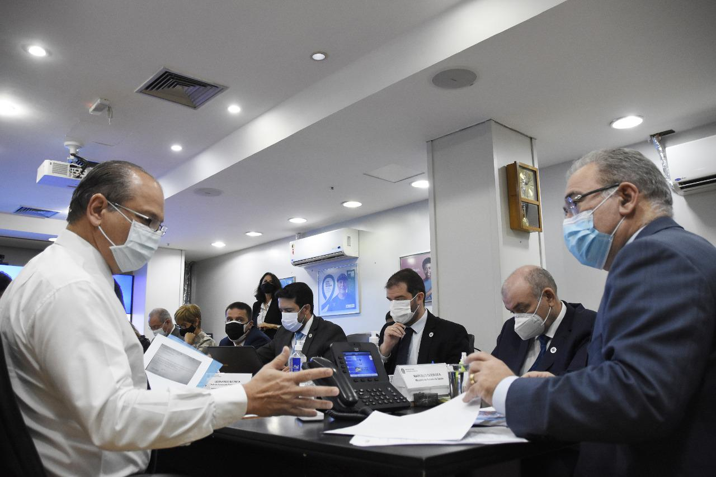
Agendas oficiais e transparentes/Flickr

Slide 21
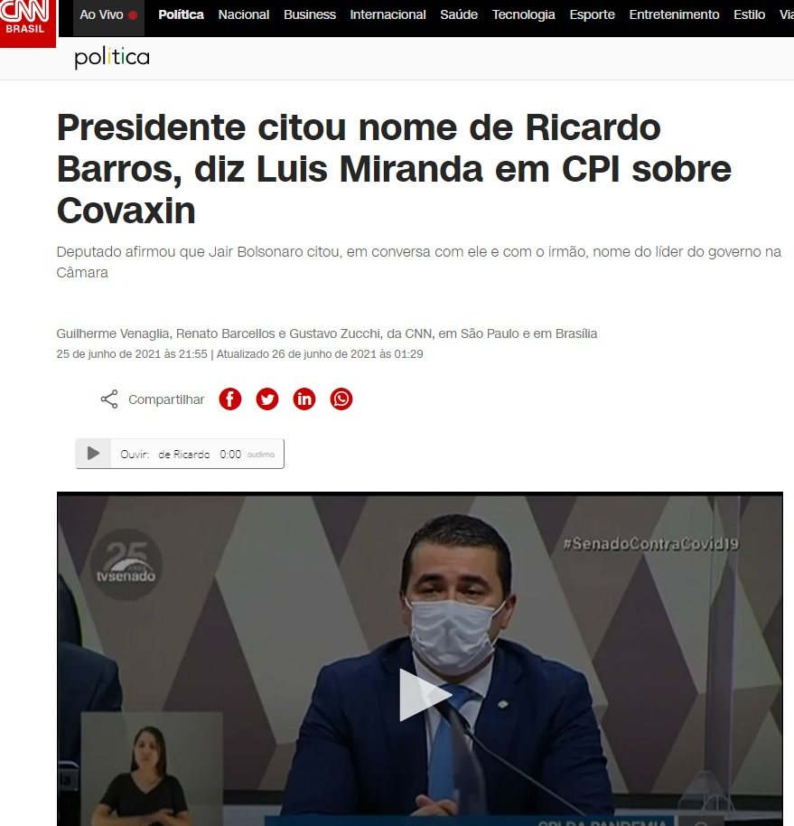
DEPUTADO LUIS MIRANDA
CPI DA PANDEMIA
25/06/2021

Slide 22
DEPUTADO LUIS MIRANDA NUNCA DISSE QUE BOLSONARO AFIRMOU MEU ENVOLVIMENTO.
MIRANDA SEMPRE DISSE QUE BOLSONARO PERGUNTOU.

Slide 23

VÍDEO:

Slide 24
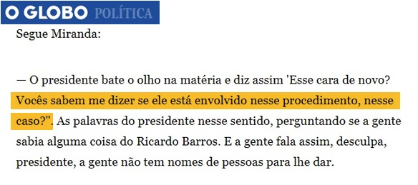
DEPOIMENTO DE MIRANDA NA POLÍCIA FEDERAL

Slide 25
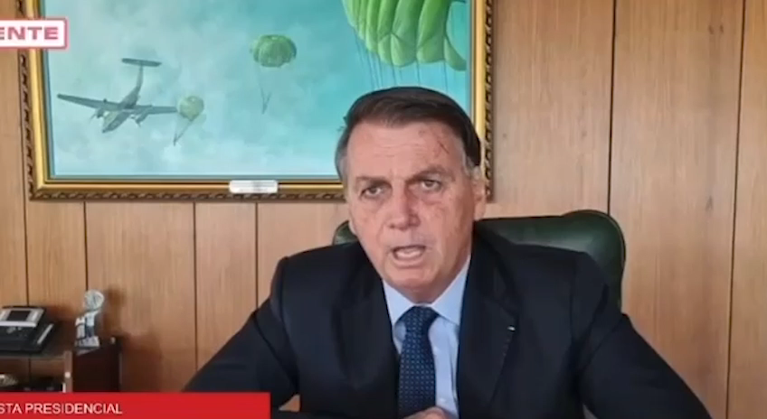
PRESIDENTE JAIR BOLSONARO:
VÍDEO

Slide 26
O COMBATE À CORRUPÇÃO ESTÁ NO DNA DO GOVERNO BOLSONARO

Slide 27
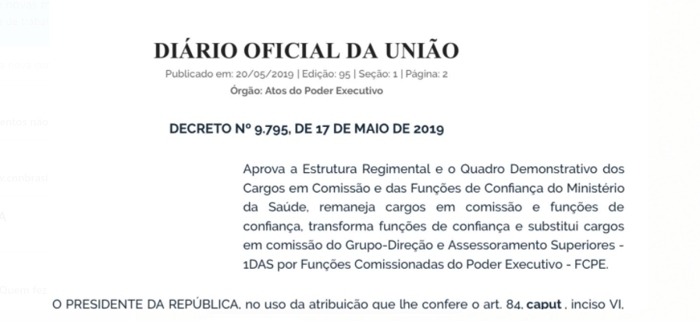
INTEGRIDADE DO GOVERNO:

Slide 28
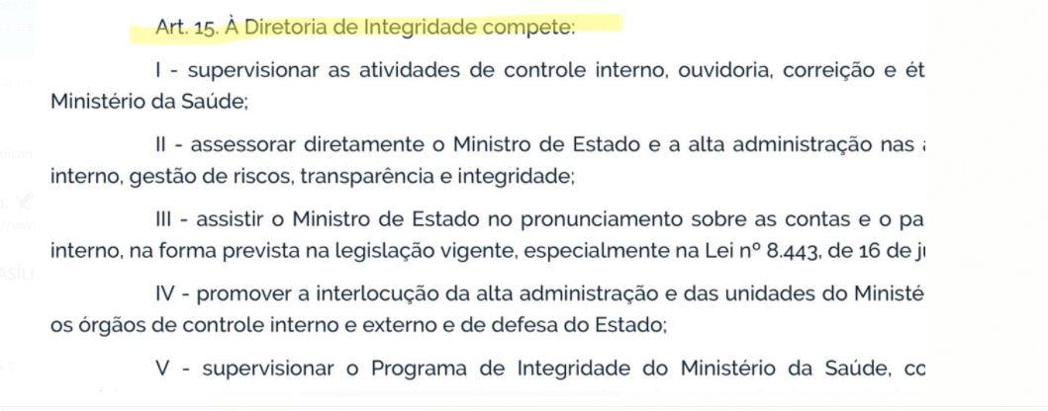
INTEGRIDADE DO GOVERNO:

Slide 29
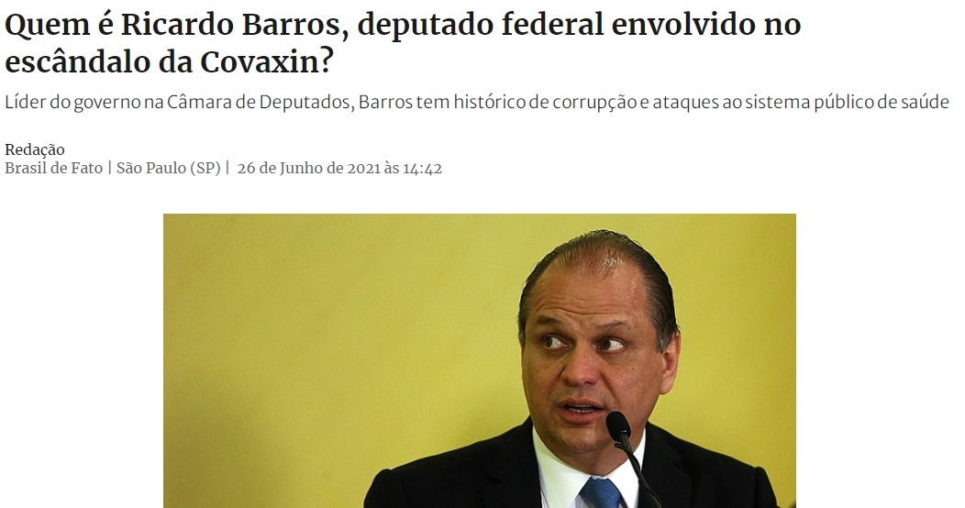

Slide 30
TODOS OS DEPOENTES NEGAM ENVOLVIMENTO DE RICARDO BARROS
COM COVAXIN:
LUIS RICARDO MIRANDA
LUIZ PAULO DOMINGUETTI
REGINA CÉLIA SILVA OLIVEIRA
ROBERTO DIAS
EMANUELA MEDRADES
CRISTIANO ALBERTO CARVALHO
-

Slide 31
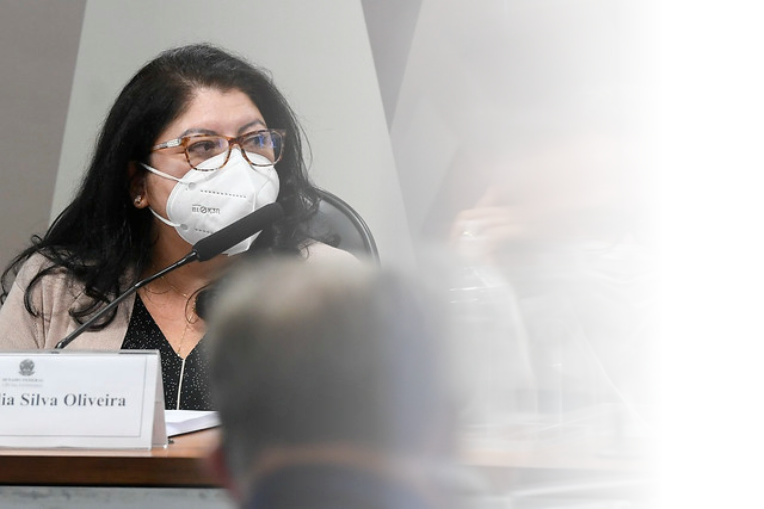
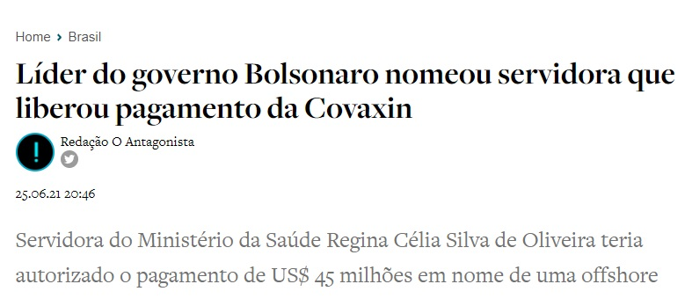
NOMEAÇÃO
REGINA CÉLIA SILVA

Slide 32
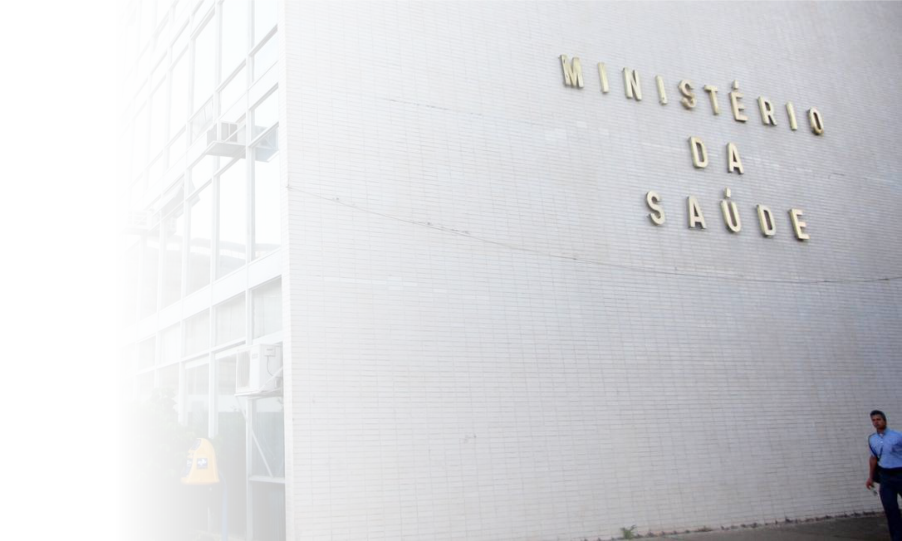
SERVIDORA CONCURSADA DESDE 1995 QUE OCUPOU MAIS DE 5 CARGOS DE LIVRE NOMEAÇÃO EM 4 GESTÕES PRESIDENCIAIS ANTERIORES OU NO PERÍODO DE SEIS MINISTROS DA SAÚDE.
REGINA CÉLIA É FISCAL DE CONTRATO DESDE 2016 (GESTÃO MARCELO CASTRO) E PERMANECEU NO MESMO CARGO NA GESTÃO RICARDO BARROS, COM SALÁRIO MENOR.

Slide 33
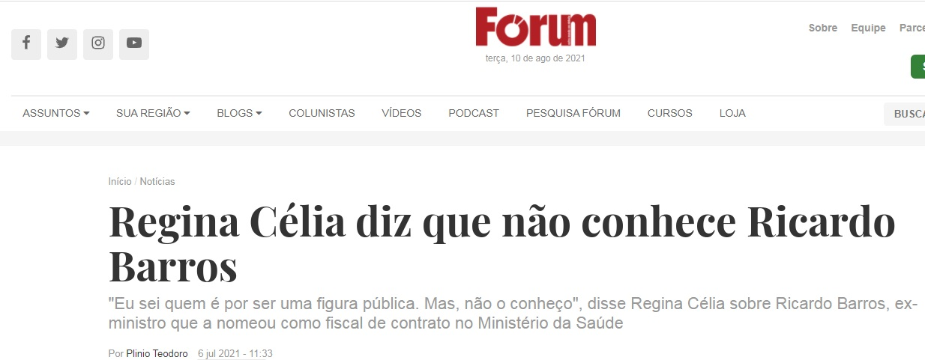

Slide 34
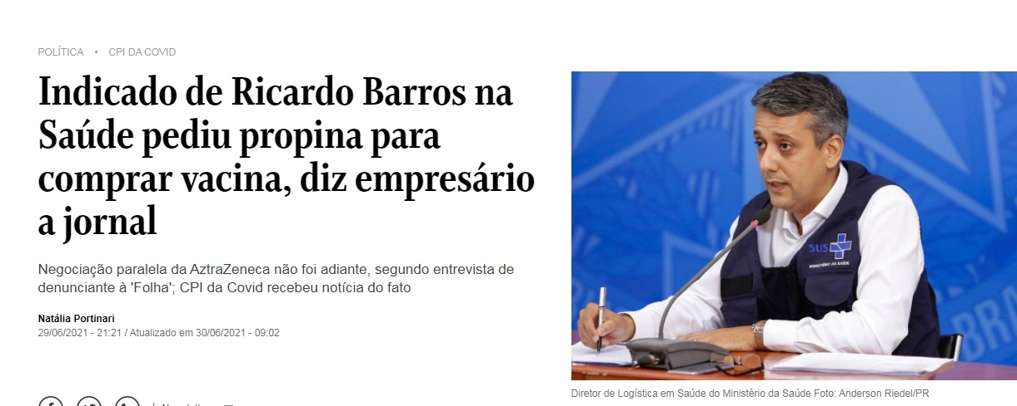

Slide 35

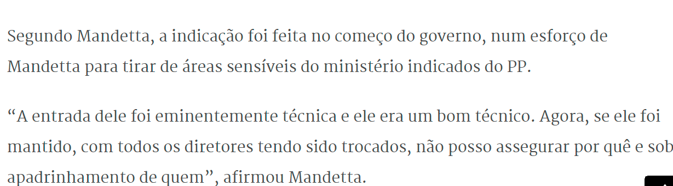

Slide 36
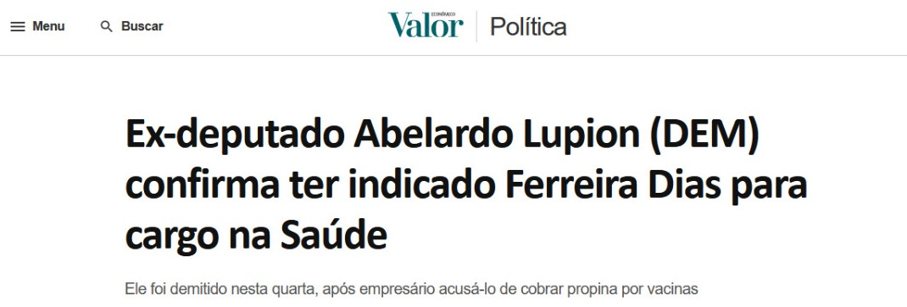

Slide 37
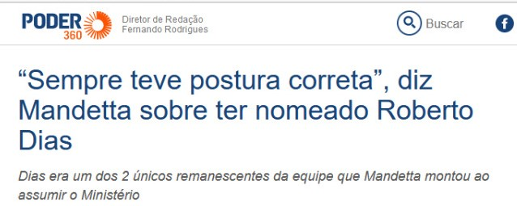

Slide 38
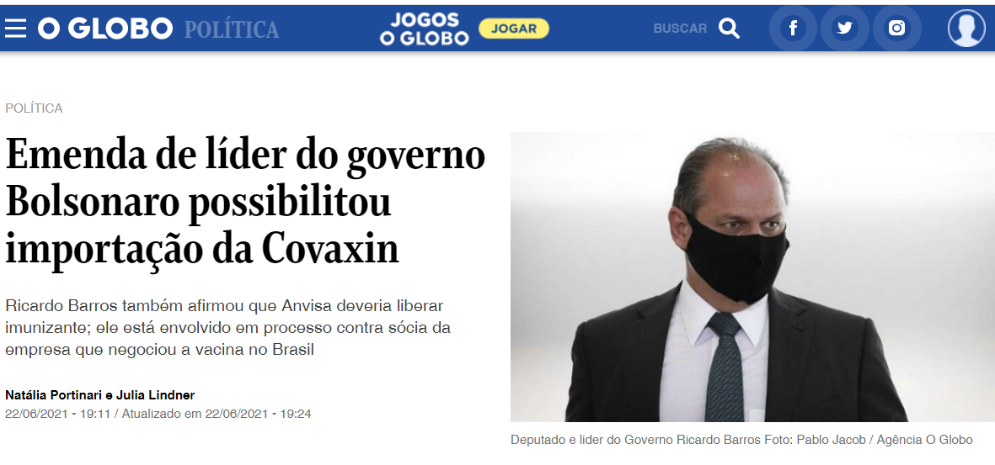

Slide 39
EMENDA A MP AUTORIZANDO A APROVAÇÃO AUTOMÁTICA PELA ANVISA DE VACINAS EM 11 PAÍSES, O TEMA ÍNDIA FOI MOTIVO DE EMENDAS
DE 9 PARLAMENTARES:

Slide 40
DEPUTADA ALICE PORTUGAL
N. 00070
DEPUTADO DANIEL ALMEIDA
N. 00107
DEPUTADA JANDIRA FEGHALI
N. 00073
DEPUTADO RICARDO BARROS
N. 00117
DEPUTADO RENILDO CALHEIROS
N. 00077
DEPUTADO GONZAGA PATRIOTA
N. 00128
DEPUTADA PERPÉTUA ALMEIDA
N. 00082
DEPUTADO ORLANDO SILVA
N. 00102
SENADOR OMAR AZIZ
00111

Slide 41
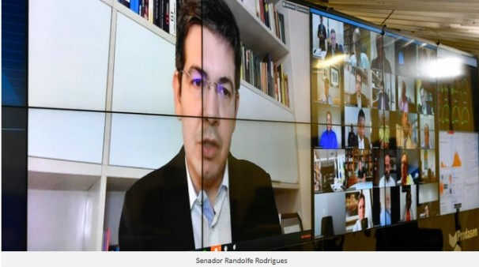
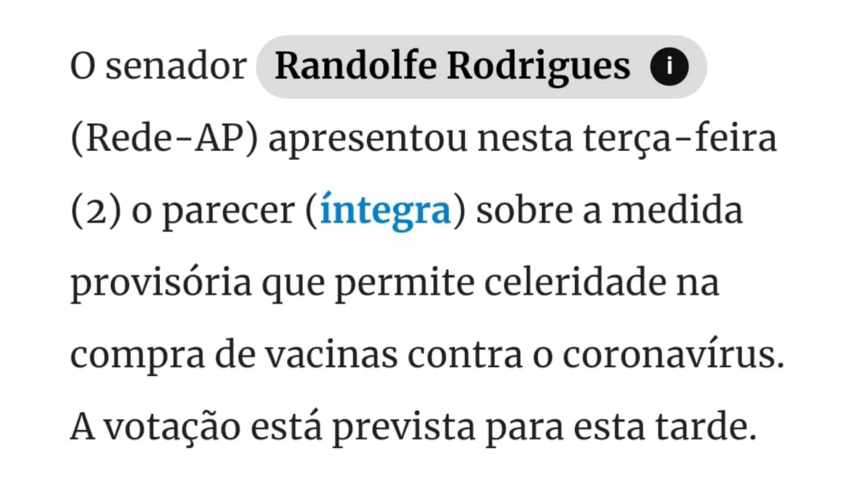
RELATOR DA MP:

Slide 42
VIDEO

Slide 43
INEFICÁCIA DA LEI

Slide 44
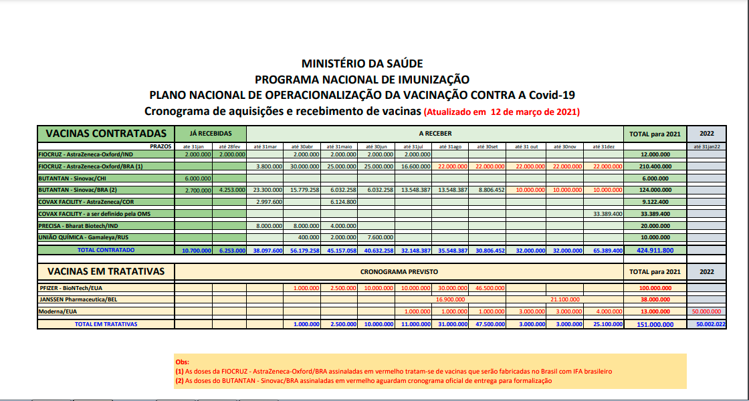

Slide 45

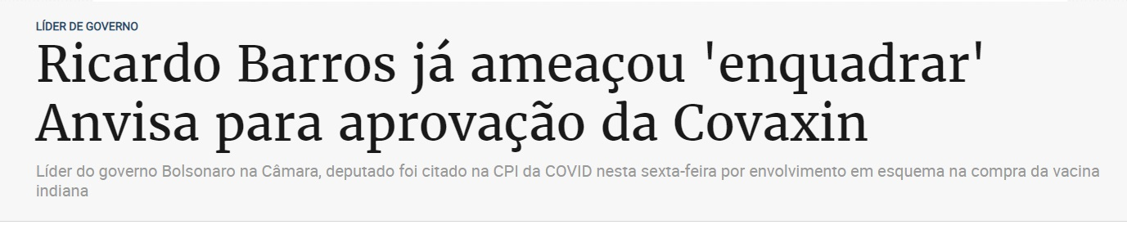

Slide 46
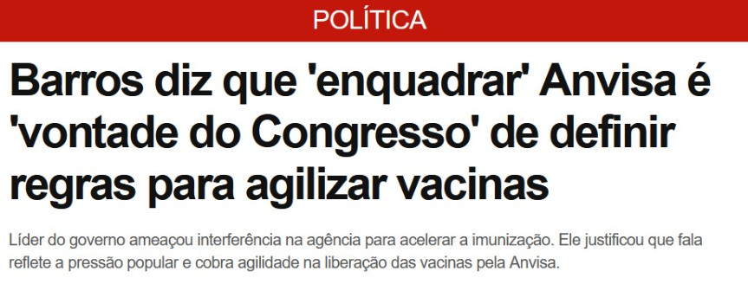
04 DE FEVEREIRO DE 2021

Slide 47
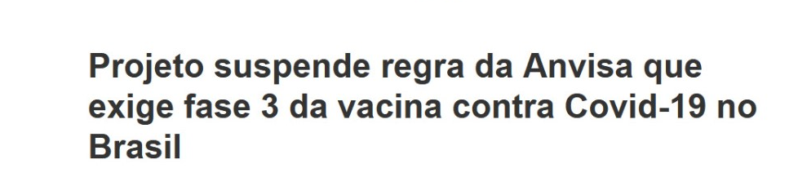
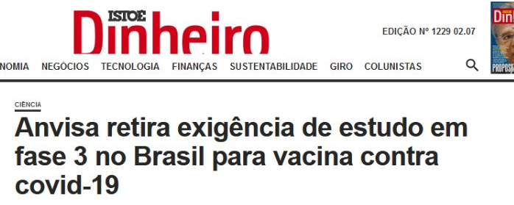

Slide 48
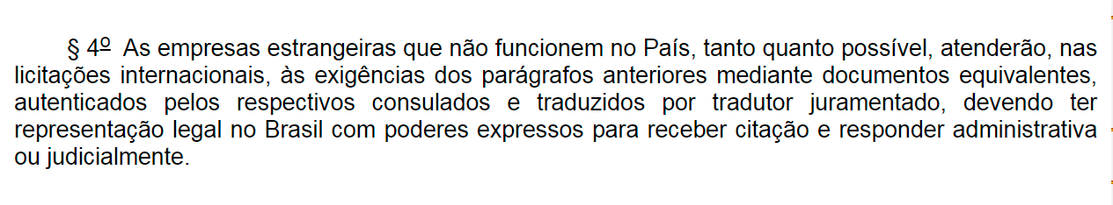
LEI 8666/93 EXIGE
REPRESENTANTE LEGAL NO BRASIL
PORTANTO NÃO SÃO INTERMEDIÁRIOS

Slide 49
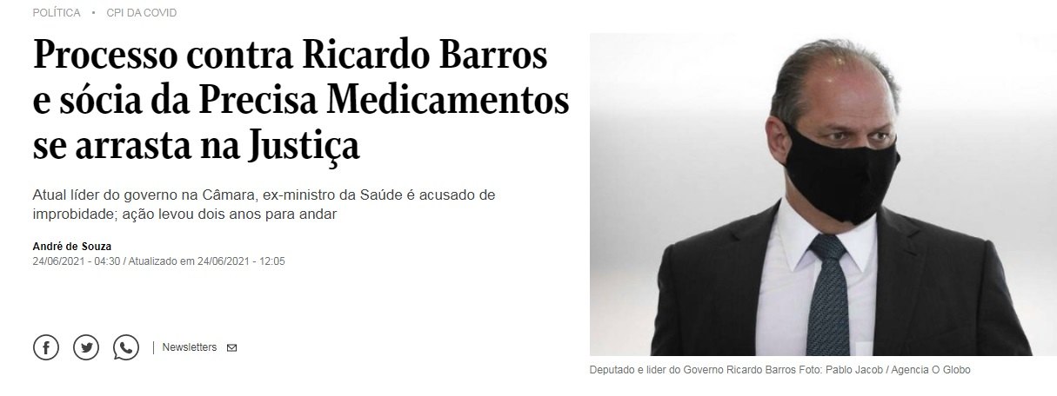
CASO GLOBAL E A COMPRA DE MEDICAMENTOS NÃO ENTREGUES

Slide 50
GLOBAL GANHOU SELEÇÃO DE PROPOSTAS
ANVISA NEGA LICENÇAS DE IMPORTAÇÃO
AÇÃO JUDICIAL GLOBAL X ANVISA – LIMINAR DEFERIDA
ANVISA DESCUMPRE LIMINAR E GERA ATRASO NA ENTREGA
AÇÃO JUDICIAL AGU X ANVISA – LIMINAR DEFERIDA
ENTREGA PARCIAL DOS MEDICAMENTOS
SAÍDA DE RICARDO BARROS DO MINISTÉRIO
DESCUMPRIMENTO DO PRAZO DE ENTREGA
ACORDO PARA DEVOLUÇÃO DOS VALORES
CHAMAMENTO SEGUNDA COLOCADA – SANOFI
ATRASO SANOFI

Slide 51
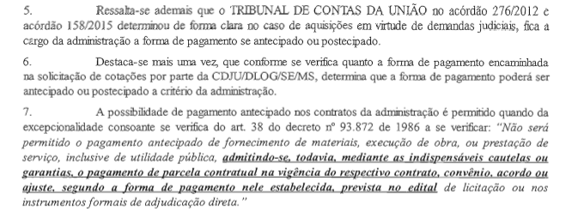
PAGAMENTO ANTECIPADO

Slide 52
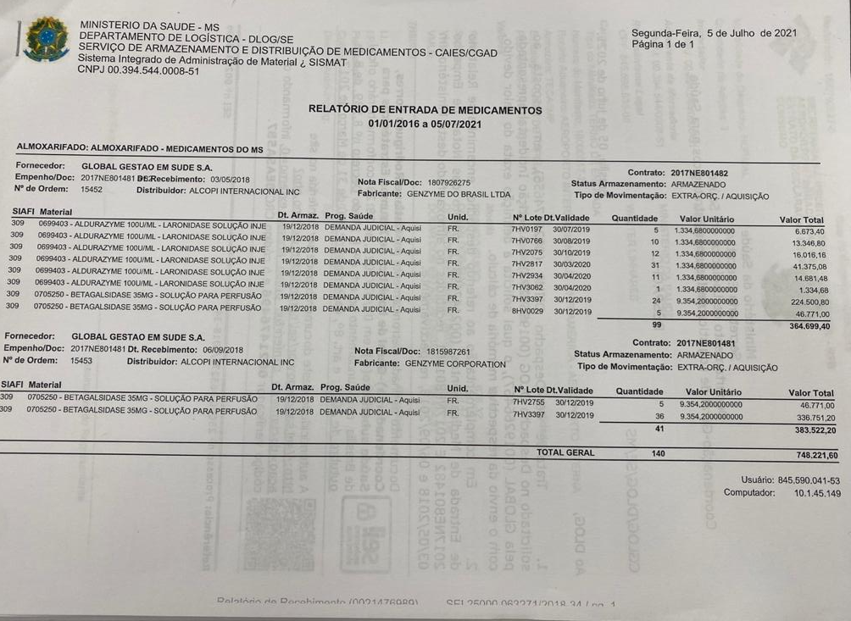
ENTREGA PARCIAL DE ALDURAZYME E FABRAZYME

Slide 53
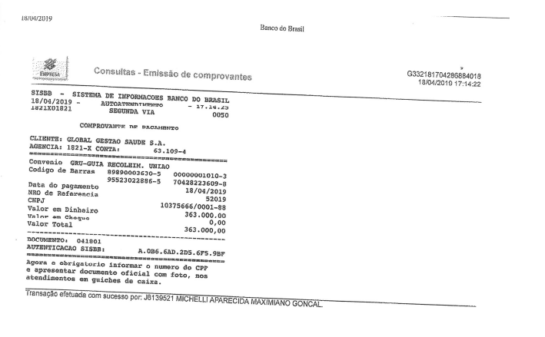
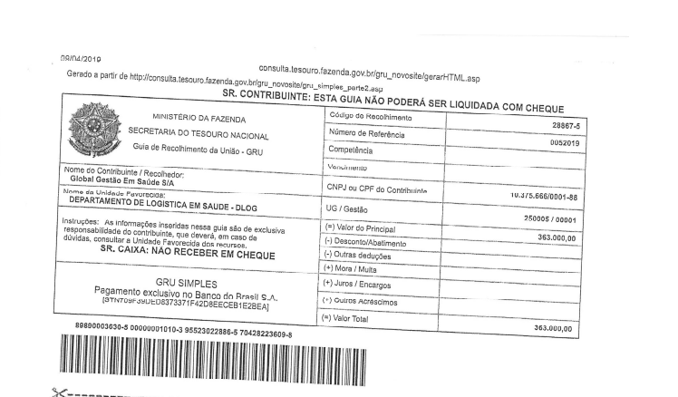
DEVOLUÇÃO DE VALORES AO ERÁRIO

Slide 54
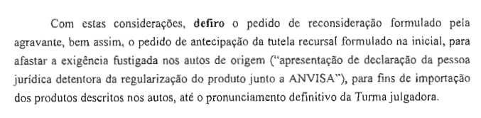
LIMINARES EM FAVOR DA GLOBAL:

Slide 55
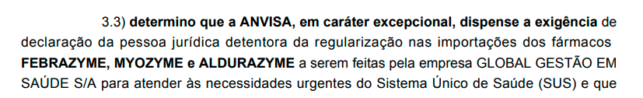
LIMINARES EM FAVOR DA GLOBAL:

Slide 56


ANVISA

Slide 57


Slide 58
VIDEO

Slide 59
VTCLOG
Proibição de contratar diretamente os Correios (Acórdão TCU)
Correios não podem participar da licitação por falta de documentos
Estudo IPEA aponta que a centralização reduzirá em 20% os gastos de logística
Elogio do TCU ao modelo
Modelo inédito garante a responsabilização da empresa desde a retirada do produtos, o transporte, a armazenagem até a entrega.
Contratação da VTCLOG pelo Ministério ocorreu 90 dias após saída do MS
Medida encerrou 15 contratos que prestavam o serviço de forma descentralizada.

Slide 60


Slide 61


IPEA

Slide 62

ELOGIO

Slide 63


Slide 64


Slide 65

VAZAMENTOS

Slide 66

“REITERO QUE SEMPRE BUSQUEI A TRANSPARÊNCIA E O DIÁLOGO NA MINHA VIDA PÚBLICA E ESTOU INTEIRAMENTE À DISPOSIÇÃO PARA TODOS OS ESCLARECIMENTOS”.

